Slide 1
Советы детям, чтобы быть всегда здоровым
Составила:
учитель начальных классов
МОБУ «Восточненская СОШ»
Тындинского района
Амурской области
Гончарова Н.М.

Slide 2
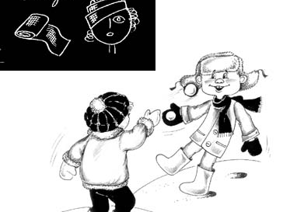
Не кидай снежком в лицо

Slide 3
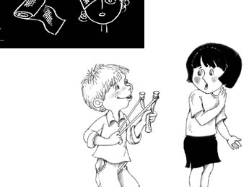
Не целься рогаткой в человека

Slide 4
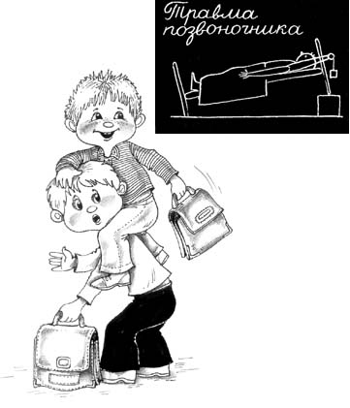
Такая игра может травмировать позвоночник

Slide 5

Не толкайся сильно, можно поломать руку

Slide 6
Занимайся спортом и физкультурой!

Slide 7
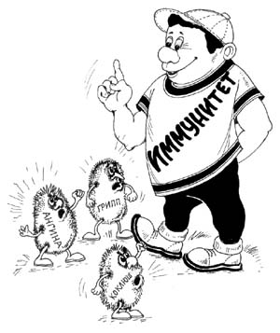
Береги своё здоровье!

Slide 8

Будь всегда здоров!

